Slide 1
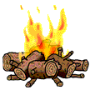
ДЕНЬ
НАРОДНОГО ЕДИНСТВА
Notes:
Кнопка для ответа - смайлик

Slide 2
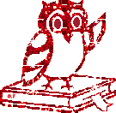
ДЕНЬ НАРОДНОГО ЕДИНСТВА
Даты и события
10
20
30
40
50
Города
10
20
30
40
50
Личности
10
20
30
40
50
Символика
10
20
30
40
50
Все обо всем
10
20
30
40
50

Slide 3
Даты и события
С какими событиями связано начало
Смутного времени?
Пресечение династии Рюриковичей

Slide 4
Даты и события
С какими событиями
связано окончание
Смутного времени на Руси?
Воцарение Михаила Романова на престол, 1613 г.

Slide 5
Даты и события
В каком году впервые было установлено празднование в честь Казанской иконы Пресвятой Богородицы?
4 ноября 1649 г.

Slide 6
Даты и события
В каком году в современной России начали отмечать День народного единства?
2005 год

Slide 7
Даты и события
Назовите даты начала и окончание Смутного времени
на Руси
1598-1612 гг.

Slide 8
Города
Из какого города двинулось ополчение в 1612 г. во главе с
Д. Пожарским и К. Мининым?
Новгород

Slide 9
Города
Какое историческое событие произошло 4 ноября (22 октября по старому стилю) 1612 года?
Ополчение во главе с Мининым и Пожарским взяло Китай-город

Slide 10
Города
Назовите город, в котором на несколько месяцев остановилось ополчение Минина и Пожарского для пополнения вновь прибывавшими силами перед походом на Москву
Ярославль

Slide 11
Города
В каком городе в благодарность за помощь и заступничество князь Пожарский на свои собственные средства построил в 20-е г. XVII в. деревянный собор во Имя Казанской Иконы Божьей Матери?
Москва

Slide 12
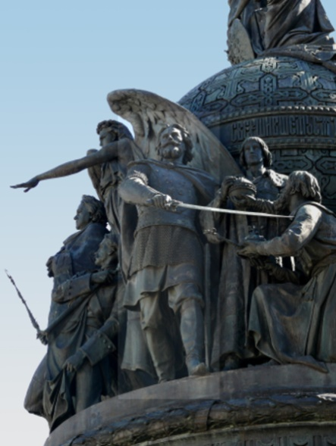
Города
Назовите город и памятник, на котором изображён Дмитрий Пожарский.
Памятник «1000-летие России» в Великом Новгороде

Slide 13
Личности
Кого из претендентов на Московский престол называли «тушинским вором»?
Лжедмитрий II

Slide 14
Личности
Кто возглавил первое ополчение 1611 года?
Прокопий
Петрович
Ляпунов

Slide 15
Личности
Как звали национального героя времён Смутного времени?
Иван Сусанин

Slide 16
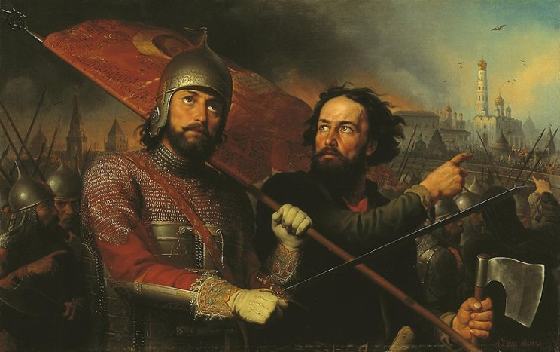
Личности
Назовите имя художника и картину.
Когда она была написана?
М. И. Скотти, Минин и Пожарский, 1850)

Slide 17
Личности
Кому принадлежат слова призыва: "...буде намъ похотеть помощи Московскому Государству, и то нам не пожалети животов своих, да не токмо животов своих, и дворы свои продавати, и жены и детей закладывать..."?
Козьме Мунину

Slide 18
Символика
На гербе России орел держит на груди щит с изображением всадника. В 1727 году этот всадник официально получил имя. Так кто изображен на щите?
Святой Георгий Победоносец

Slide 19
Символика
Во время какого царя впервые появился бело-сине-красный флаг?
При отце Петра I Алексее Михайловиче

Slide 20
Символика
Сейчас мы чаще всего видим герб в красно-золотом исполнении. А сколько геральдических цветов имеет официальный герб России в цветном исполнении?
5 цветов – красный, золотой, синий, серебряный, черный

Slide 21
Символика
В начале северной войны возник еще один флаг, почитающийся так же, как и государственный. Синее поле, пересекающееся двумя диагональными белыми полосами. Как называется этот флаг?
Андреевский флаг

Slide 22
Символика
Гимн «Боже царя храни!» являлся официальным гимном России вплоть до 2 марта 1917года.
Что произошло в этот день?
отречение Николая II от престола

Slide 23
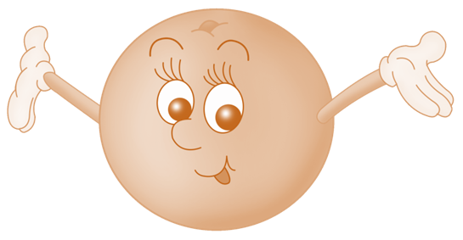
Все обо всем
Как называется праздник, который мы отмечаем 4 ноября?
День народного единства

Slide 24
Все обо всем
Как называлось государство, которое вмешивалось в дела России в Смутное время?
Речь Посполитая

Slide 25
Все обо всем
Перед вами отрывок из стихотворения К.Рылеева. О ком идёт речь? Кто и какой подвиг совершил?
«Известно мне: погибель ждёт
Того, кто первый восстаёт
На угнетателей народа, -
Судьба меня уж обрекла.
Но где, скажи, когда была
Без жертв искуплена свобода?
Погибну я за край родной, -
Я это чувствую, я знаю...
И радостно, отец святой,
Свой жребий я благословляю!»
Речь идёт о подвиге костромского крестьянина Ивана Сусанина, который, чтобы поляки не прошли и не убили русского царя, пожертвовал своей жизнью, заведя интервентов в болото

Slide 26
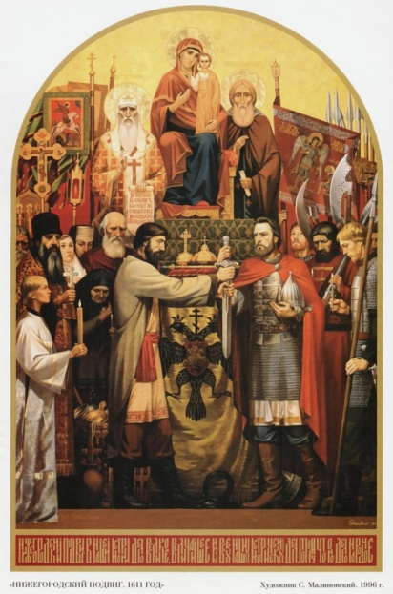
Все обо всем
Перед вами картина нижегородского художника С.В. Малиновского “Нижегородский подвиг. 1611 год”, в основу которой положена идея духовности русского народа, объединённого православной верой.
Назовите имя Священномученика патриарха, который держит в руках грамоту и благославляет ополченцев.
Патриарх Гермоген

Slide 27
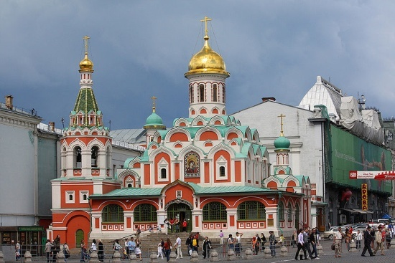
Все обо всем
Под руководством какого архитектора в 1925 - 1930 гг. была проведена серьёзная реконструкция и реставрация этого храма?
Петра Дмитриевича Барановского

